Slide 1
Дәріс 6
тақырыбы:Құнды бағалаудың әдістемелік тәсілдері. Табыс тәсілі
Дәріскер: Сагидолдина А.Ж.

Slide 2
Нарықтық немесе өзге құнды белгілеу табысты, шығынды және салыстырмалы тәсілдерге топтастырылған бағалау әдістерін қолдану арқылы жүргізіледі.
Табыс тәсілі-болашақта оны пайдаланудан күтілетін кірістерді анықтауға негізделген бағалау объектісінің құнын анықтау әдістерінің жиынтығы.
  Шығындық тәсіл-бағаланатын объектінің тозуын ескере отырып, оны көбейту немесе ауыстыру үшін қажетті шығындарды анықтауға негізделген бағалау объектісінің құнын анықтау әдістерінің жиынтығы.
Салыстырмалы тәсіл – бұл ұқсас объектілердің сатылуын талдауға және олардың арасындағы айырмашылықтарды ескере отырып, тиісті түзетулер енгізу үшін объектімен салыстыруға негізделген бағалау объектісінің құнын анықтау әдістерінің жиынтығы.

Slide 3
Зияткерлік меншік объектілері мен материалдық емес активтердің бағалау құнын анықтау айтарлықтай ерекше болып табылады.
Мүліктік кешен ретінде кәсіпорынның бағалау құнын анықтау кезінде, әдетте, жоғарыда аталған тәсілдер мен әдістердің тұтас кешені қолданылады.
Бағалау әдістерін таңдау және қолдану кезінде бағалаушы мынадай негізгі талаптарды сақтауға тиіс:
- бағалау мақсатын және анықталатын құн түрін анықтау;
-объектіге бағалау жүргізу кезінде пайдаланылатын ақпараттың дұрыстығын қамтамасыз ету;
құқықтық талдау жүргізу, мүліктік құқықтар мен ауыртпалықтарды сәйкестендіру;
- бағалау әдістерін таңдауды негіздеу;
бағалау туралы есепте анық деректердің, есептік көрсеткіштердің және негізделген нәтижелердің оларды екіұштылықпен түсіндіруге жол бермейтін толық және қолжетімді баяндалуын қамтамасыз ету.

Slide 4
Қолайлы жағдайда бағалаушы бағалау құнын әртүрлі тәсілдермен анықтау үшін барлық тәсілдерді және бағалау әдістерінің максималды санын қолдануы керек. Осыдан кейін қолданылатын тәсілдер мен әдістерді осы бағалау үшін маңыздылық негіздемесі жасалады, олардың сенімділік коэффициенттері 1-ге тең және жеке тәсілдер мен әдістердің сенімділік коэффициенттері бойынша өлшенген бағалау құнының орташа мәні алынады.
Табыс тәсілінің бөлігі ретінде келесі әдістер бөлінеді:
1)тікелей капиталдандыру әдісі
(капиталдандырылған табыс әдісі) - кірістің тұрақты шамасы, бастапқы инвестициялар болмаған, капиталды қайтару мен капиталға кірісті бір мезгілде есепке алған кезде бағалау объектісін тұрақты пайдалануды сақтау шарттарына сүйене отырып құнды айқындау;

Slide 5
2) ақша ағындарын дисконттау әдісі (дисконтталған қолма – қол ақша ағыны әдісі) - объектіні пайдалануға байланысты тәуекел дәрежесіне қарай ақша ағындарының өзгеру және біркелкі түспеу шарттарына сүйене отырып құнды айқындау;
3) қолданыстағы заңнамада көзделген өзге де әдістер.
Табыс тәсілінің артықшылықтары мен кемшіліктері, сондай-ақ қолданылу аясы мынадай (сурет 1 )

Slide 6
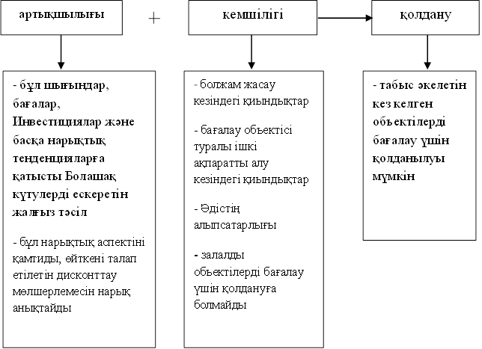

Slide 7
Дисконтталған ақша ағындарының әдісін, егер:
- болашақ ақша ағындары ағымдағы ағындардан айтарлықтай ерекшеленеді;
- болжамды ақша ағындары (объектінің кірістері) оң мәндер болып табылады;
Әдістің артықшылықтары:
- кәсіпорынның құнын бағалау болашақ күтілетін кірістерге негізделген;
- нарықтағы жағдайды дисконт мөлшерлемесі арқылы ескереді;
- инвестиция тәуекелін ескеруге мүмкіндік береді.
Бұл әдіс болашақ ақша ағындарының ағымдағы құнын табуға негізделген.

Slide 8
Тікелей капиталдандыру әдісі, егер кәсіпорынның болашақ кірістері тұрақты және болжамды өсу қарқынымен сипатталса және кірістер айтарлықтай оң мәндер болса қолданылады, яғни бизнес тұрақты дамиды.
Бұл әдістің мәні жыл сайынғы кірістердің мөлшерін және осы кірістерге сәйкес келетін капиталдандыру мөлшерлемесін анықтау болып табылады, соның негізінде кәсіпорынның меншікті капиталының нарықтық құны - жылдық кірістердің капиталдандыру мөлшерлемесіне қатынасы ретінде есептеледі.
Бұл әдістің мәні арақатынаспен көрінеді, кәсіпорынның меншікті капиталының құны = капиталдандыру коэффициентіне бөлінген таза пайда.

